Slide 1
Elektronik Ticaret
Yrd. Doç. Dr. Gültekin ALTUNTAŞ

Slide 2
İçerik
1
Ağ
2
VPN
3
VPN Tünel Türleri
4
İstemci / Sunucu Modeli
5
Katmanlı Mimari
6
Kablosuz İletişim

Slide 3
Ağ
Bir ya da birden fazla bilgisayarın, dosya ve veri alışverişi yapabilmesi için birbirine bağlanarak oluşturduğu yapıdır.
LAN, birden fazla bilgisayarın oluşturmuş olduğu en küçük bilgisayar ağıdır.
WAN, en az iki LAN'ın yönlendirici ile birleşmesi sonucu kurulan (şehirler arası, uzak mesafe) ağlardır.
MAN, fiber optik kablo kullanılarak kurulan kıtalar gibi çok uzak mesafeleri birbirine bağlayan yapıdır.

Slide 4
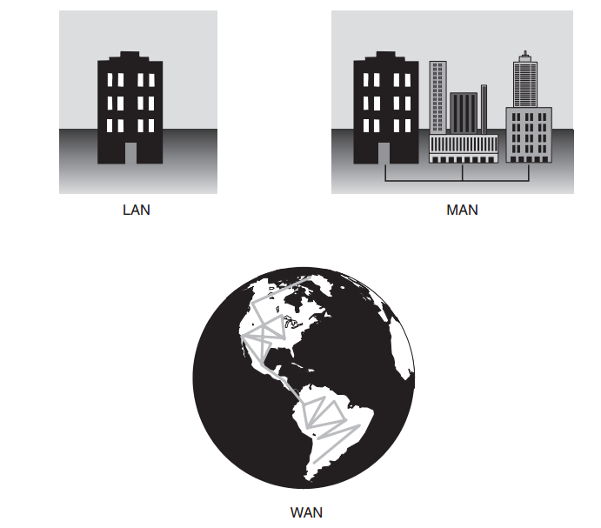
Ağ

Slide 5
Faydalar
Programların ve dosyaların paylaşımı
Ağ kaynaklarının paylaşımı
Hata toleransı
Disk önbelleği
Elektronik posta
Bir çalışma grubunun yaratılması
Merkezi yönetim
Kayıt koruma
Güvenlik
Uzak erişim
Kişisel bilgisayar kullanımının ekonomik olarak artırımının sağlanması

Slide 6
Yerel Ağlar
Local exchange carriers (LECs)
Interexchange carriers (IXCs)
Value-added carriers (VACs)
Value-added networks (VANs)

Slide 7
Sanal Özel Ağlar
Yerel alan ağları, sadece o ağa erişim hakkı olanlara erişim sunduğundan dolayı özel ağlar olarak adlandırılır.
İşletmelerin kiralık hatlar gibi daha güvenli özel bir ağa sahip olmasının maliyeti çok yüksek olduğundan işletmeler genellikle Sanal Özel Ağlar oluşturmaktadır.
Sanal özel ağlar, yerel internet servis sağlayıcı ve kurumsal yerel ağlar arasında güvenli bir “tünel” üzerinden veri iletimi gerçekleştirmeyi amaçlamaktadır.

Slide 8
Sanal Özel Ağlar
Veriler, akış sırasında noktadan noktaya bağlantı gibi üst bilgi kullanılarak kapsüllenir.
Üst bilgi verilerin bitiş noktasına erişimleri için paylaşılan veya ortak ağ üzerinden yönlendirme bilgileri sağlar.
Özel ağ bağlantısını taklit etmek için transfer edilen veriler şifrelenir. Bu sayede ortak ağ üzerinden başka kimse tarafından ele geçirilen veriler elde edilemez.

Slide 9
Sanal Özel Ağlar
Bu ağlar üzerinde sadece yetkileri tanımlanmış olan kişilerin bu tünelleri kullanma hakları bulunmaktadır.
Bu yapılanma ile işletmeler, interneti hem kendi iç iletişimlerinde hem de tedarikçileri ve müşterileri ile olan dış iletişimlerinde kullanarak güvenli bir iletişim kanalı yaratabilmektedir.
Böylece işletmelerin gezgin çalışanlarının işletme ağına her yerden güvenli iletişimleri sağlanabilmekte veya büyük bir işletmenin farklı coğrafik yerlerdeki şubeleri ile merkezi arasında güvenli bir şekilde bağlantı kurulabilmesine olanak sağlamaktadır.

Slide 10
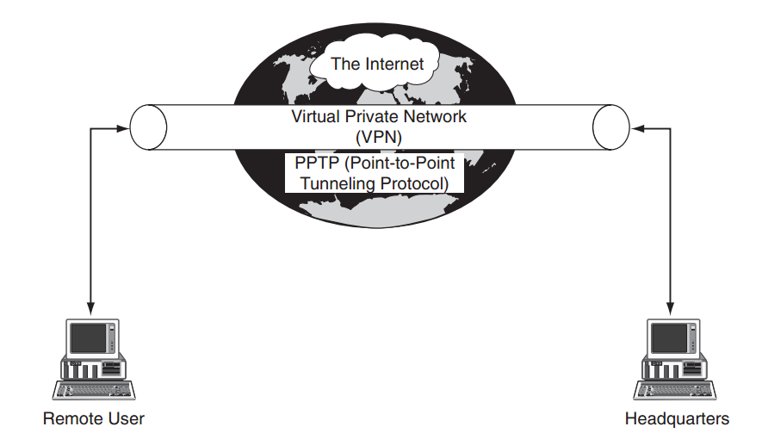
Sanal Özel Ağlar

Slide 11
Özellikler
Kapsülleme
VPN ağında veriler bir üstbilgi ile kapsüllenirler. Bu üstbilgi, verileri geçiş ağı sırasında çapraz geçmelerine izin verecek bilgileri içerir. Kapsülleme işlemini anlamak için VPN tünel protokolleri anlaşılmalıdır.
Kimlik doğrulama
Ağa erişmeye çalışan kişinin buna yetkili olup olmadığı, dışarıdan müdahale edilemeyecek şekilde, yani şifreli olarak HTTPS protokolü ile yapılır ve izini olanlar ağa alınır.
Veri şifreleme
Veriler de dışarıdan ağdan geçen bilgileri dinleyenlerin çözümleyemeyeceği biçimde şifrelenerek dışarıdakiler için anlaşılmaz hâle getirilir.

Slide 12
VPN Tünel Protokolleri
PPTP
L2TP
SSTP

Slide 13
PPTP
PPTP, birden çok protokolün şifrelenmesi ve IP ağı veya ortak IP üzerinden gönderilen verilerin IP üstbilgisi ile kapsüllenme işleminin yapılmasını sağlamaktadır.
PPTP, uzaktan erişim veya siteden siteye VPN bağlantıları için kullanılmaktadır. PPTP, etkin bir VPN sunucusudur. Çünkü ortak ağ üzerinden olan İnternet ve intranet arasında bulunan etkin bir sunucudur.

Slide 14
L2TP
L2TP, birden çok protokol trafiğinin şifrelenmesi ve sonrada IP gibi noktadan noktaya veri transferi teslimini destekleyen herhangi bir medya üzerinden iletilmesini sağlar.

Slide 15
SSTP
SSTP (Güvenli Yuva Tüneli Protokolü), TCP bağlantısı üzerinden (443 numaralı) HTTPS protokolünü kullanan yeni bir tünel protokolüdür.
Bu protokol, trafiğin, güvenlik alanından PPTP ve L2TPsec trafiğini engelleyen We proxylerden geçmesine yardımcı olmaktadır.
Ayrıca SSTP ve PPP trafiğini HTTP protokolünün SSL (Güvenli Yuva Protokolü) üzerinde kapsülleme işlemi yapmak için bir işleyiş sağlar.

Slide 16
İstemci Sunucu Modeli
Kullanılmayan işlem gücüne erişim
Modüler tasarım
Mesafe ve konum bağımsızlık
İş istasyonları ekleyerek örgütsel büyümeye yüksek uyum
Bir güvenlik önlemi olarak yedek kaynak
Kaynak paylaşımı
Sistem güvenilirliği
Kullanıcı yönlendirme

Slide 17
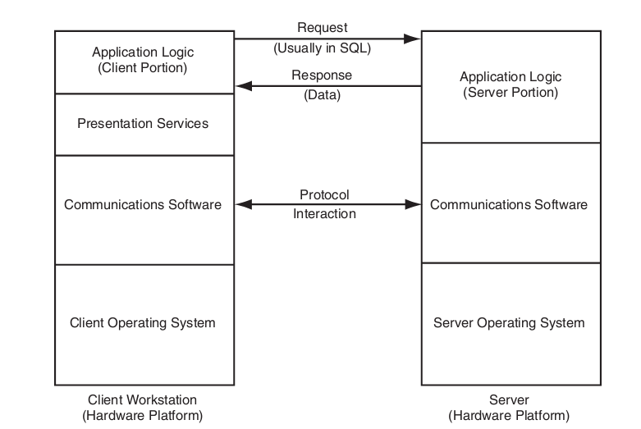
İstemci Sunucu Modeli

Slide 18
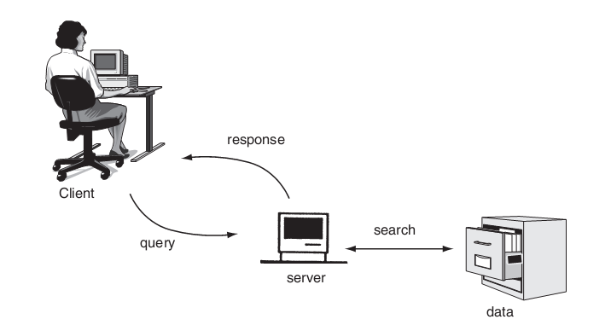
İki Katmanlı Mimari

Slide 19
İki Katmanlı Mimari
Kullanıcı bir sorgu oluşturmak için istemci yazılımı çalıştırır.
İstemci isteği kabul eder ve sunucu bunu anlayarak biçimlendirir.
İstemci ağ üzerinden sunucuya istek gönderir.
Sunucu sorguyu alır ve işler.
Sonuçlar istemciye gönderilir.
Sonuçlar, biçimlendirilmiş ve anlaşılır bir biçimde kullanıcıya sunulur.

Slide 20
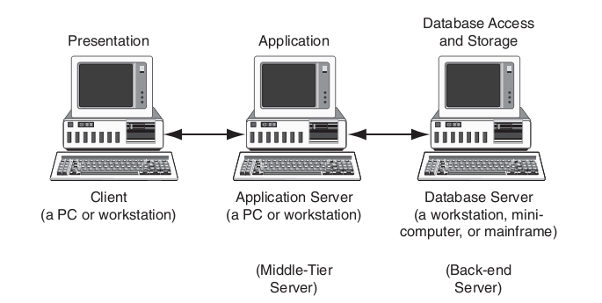
3 Katmanlı Mimari

Slide 21
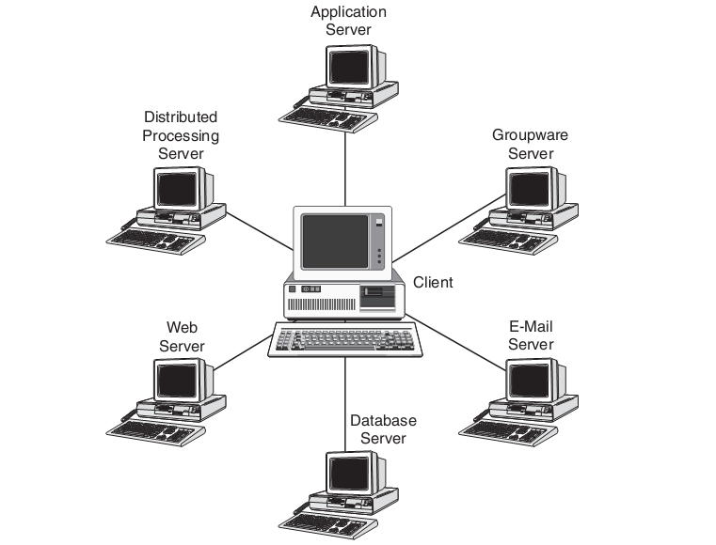
N Katmanlı Mimari

Slide 22
Thin Client ve Fat Client
Thin Client, çok kullanıcı sistemlerin ana unsuru olan sunucu yani ana bilgisayar üzerinden her türlü bilgi paylaşımına olanak sağlayan terminal cihazlarıdır.
Fat Client, PC’ler üzerine işlemci mimarisine uygun işletim sistemi kurularak uygulama yazılımlarının bu işletim sistemine uygun sürümlerinin çalıştırıldığı istemcilerdir.

Slide 23
Thin Client ve Fat Client
Geliştirilmiş güvenilirlik
Gelişmiş esneklik
Upgrade kolaylığı
Geliştirilmiş güvenlik
Kullanıcıların bilgisayarlarında herhangi bir şey değiştirmek için daha az fırsatı olması

Slide 24
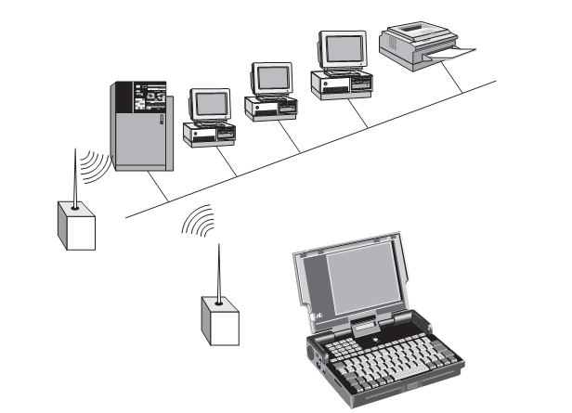
Kablosuz İletişim

Slide 25
Kablosuz İletişim
Alıcının ve vericinin birbirlerine herhangi bir yolla fiziksel olarak temas halinde olmadıkları her türlü iletişimdir.
WWAN (Wireless Wide Area Network) Kablosuz Geniş Alan Ağı demektir. Kablosuz cihazlar İnternet kullanımı ya da kablosuz bir ağ kurmak için kullanılır.

Slide 26
Sonuç
Kablosuz internetin çıkmasıyla birlikte, internet cep telefonu, dizüstü bilgisayarlar ve avuç içi işlemciler (smartphone, PDA gibi) ile buluşarak müşteri - işletme ilişkisindeki sınırlar tamamen ortadan kaldırılmıştır.
Kablosuz iletişim, işlerin düzenlenmesinde çok daha fazla esneklik sağlarken, aynı zamanda işletmenin çalışanları, tedarikçileri ve müşterileri ile çok daha kolay iletişim ve etkileşim içinde olmasına yardımcı olmaktadır. Böylece bu teknoloji ile yeni ürünler, hizmetler ve satış kanalları yaratılarak, e-ticarete yeni bir boyut kazandırılmaktadır.

Slide 27
Teşekkürler…

